Slide 1
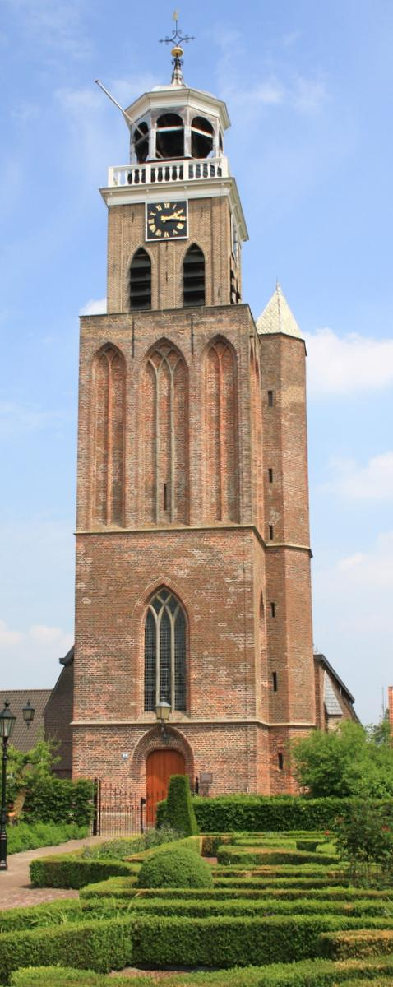
Welkom in de doopdienst
Thema “ Thuis ”
Voorganger:
Ds. Douwe Wijmenga
Ouderling van dienst:
Esther Haasjes
Muzikale begeleiding:
Erik Hofstede en de huisband
Schriftlezing:
Jacobus 1: 17 – 25 (BGT)
Notes:
*
*

Slide 2
Collecten De collecte in de dienst is bestemd voor de diaconie
De collecte bij de uitgang is bestemd voor onderhoud van het kerkgebouw. Via de Scipio-app van de Mariakerk kunt u thuis of in de kerk ook geven.

Slide 3
Welkom in de doopdienst
Thema “ Thuis ”
Voorganger:
Ds. Douwe Wijmenga
Ouderling van dienst:
Esther Haasjes
Muzikale begeleiding:
Erik Hofstede en de huisband
Schriftlezing:
Jacobus 1: 17 – 25 (BGT)
Notes:
*
*

Slide 4
Voor de dienst: Opw. 553 ‘ Laat het feest zijn in de huizen ‘

Slide 5
Opw 553
Laat het feest zijn in de huizen, mensen dansen op de straat. Als het onrecht buigt voor Jezus en het volk weer bidden gaat.
In de bergen, door de dalen: hoor ons loflied overal. In de hemel en op aarde als uw glorie komen zal.

Slide 6
Laat Uw licht zien in het duister als wij buigen voor het kruis. Laat Uw heerlijkheid verschijnen in de wereld, in ons huis.
In de bergen, door de dalen: hoor ons loflied overal. In de hemel en op aarde als uw glorie komen zal.

Slide 7
Halleluja, Halleluja, Halleluja, Halleluja
In de bergen, door de dalen: hoor ons loflied overal. In de hemel en op aarde als uw glorie komen zal.

Slide 8
Welkom en mededelingen

Slide 9
Intochtslied: NLB 84a ‘ Wat hou ik van uw huis ‘

Slide 10
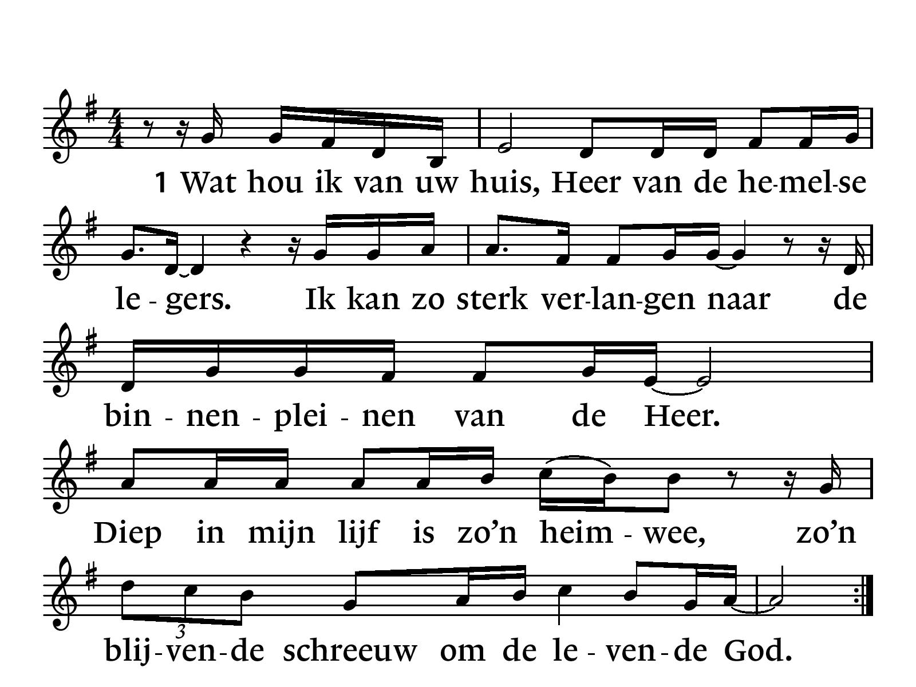

Slide 12
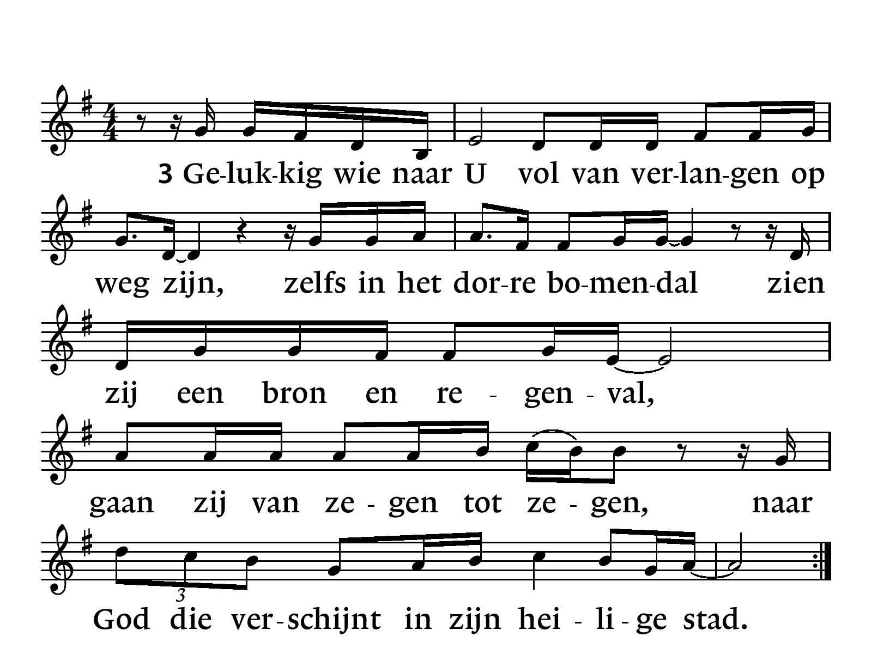

Slide 14
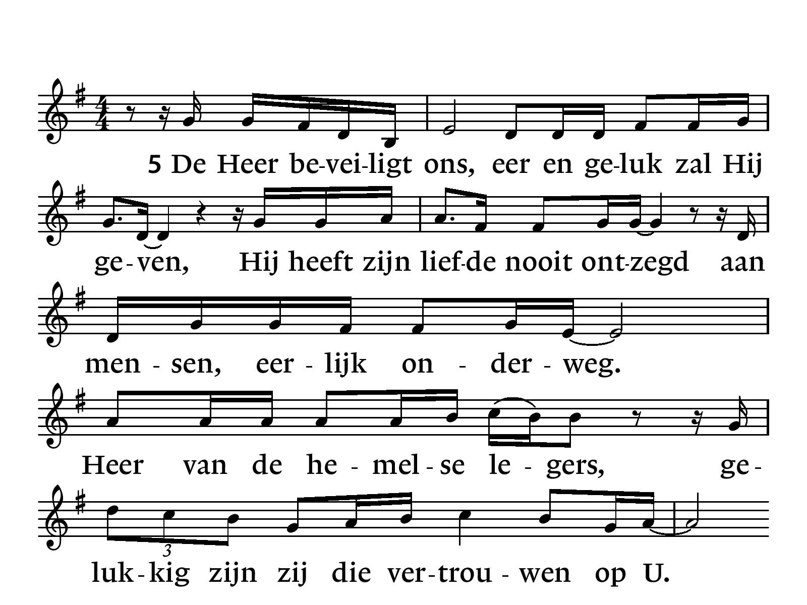

Slide 15
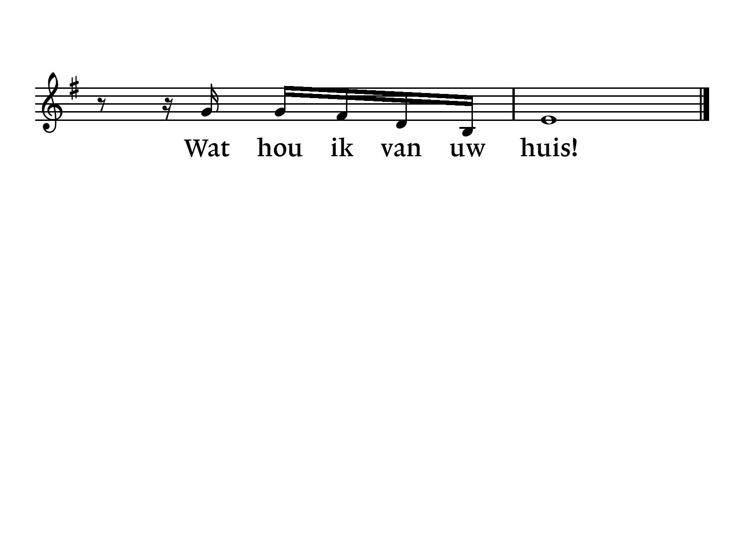

Slide 16
Stil gebed, votum, groet

Slide 17
Drempelgebed

Slide 18
Over Joël de profeet

Slide 19
Opw. 522 ‘ Er komt een tijd van grote opwekking ‘

Slide 20
Vader, stort uw Geest uit, op alle volken die bestaan; laten dan uw kind'ren profeteren in uw naam.
Toon in visioenen de geheimen van uw hart; ja, uw volk ziet uit, Heer naar die dag dat U uw grootheid openbaart.

Slide 21
Er komt een tijd van grote opwekking; dan komen mensen tot besef dat Jezus leeft. Er komt een tijd van grote opwekking en iedereen die Jezus aanroept als Heer wordt gered.

Slide 22
Vader, toon uw glorie aan alle mensen die bestaan; dan buigt elke knie zich vol van eerbied voor uw naam.
Laat de hemel beven, schud de aarde door uw kracht; zie de schepping smachten naar die dag dat U uw grootheid openbaart.

Slide 23
Er komt een tijd van grote opwekking; dan komen mensen tot besef dat Jezus leeft. Er komt een tijd van grote opwekking en iedereen die Jezus aanroept als Heer wordt gered.

Slide 24
Er komt een tijd van grote opwekking; dan komen mensen tot besef dat Jezus leeft. Er komt een tijd van grote opwekking en iedereen die Jezus aanroept als Heer wordt gered.

Slide 25
Dooponderwijzing en doopgebed

Slide 26
Opw. 347 ‘ Ik geloof in God de Vader ‘

Slide 27
Opw 347
Ik geloof in God de Vader, Schepper,
die de schepping draagt.
In zijn Zoon, in Christus Jezus die,
geboren uit een maagd,
aan het kruis de wereld redde,
onze zonden op zich nam.
Opgestaan en opgevaren troont Hij aan Gods rechterhand.

Slide 28
Jezus, Hij is Heer, )
Hij is Heer. )4x
Naam aller namen, naam aller namen.

Slide 29
Ik geloof in God de Trooster,
gaven van de heil'ge Geest,
die Gods woord aan ons bevestigt:
gaat en predikt en geneest.
Als Hij komt met macht en luister
zal de mensheid voor Hem staan.
Dan zal elke knie zich buigen,
elke tong belijdt zijn naam:

Slide 30
Jezus, U bent Heer, )
U bent Heer. )4x
Naam aller namen, naam aller namen, naam aller namen.

Slide 31
Doop

Slide 32
Overhandigen doopkaars en - geschenk

Slide 33
Steven en Annelies willen voor presentatie nog iets zeggen over/tegen Joël

Slide 34
Presentatie van Joël
Luisteren naar het lied “Thuis “

Slide 35
Gebed bij opening Schrift

Slide 36
Kinderen naar nevendienst

Slide 37
Opw. 845 (verkorte versie) ‘ De zegen ‘

Slide 38
Opwekking 845
De Heer zegent en beschermt jou.
Hij schijnt zijn stralende licht
genadig op jou.
De Heer ziet jou en bewaart jou;
Hij geeft vrede.

Slide 39
Refrein:
Amen. Amen. Amen.
Amen. Amen. Amen.

Slide 40
Mag zijn goedheid jou omgeven,
tot in duizend generaties;
ook je zonen en je dochters
en hun zonen en hun dochters.

Slide 41
Mag zijn goedheid jou omgeven,
tot in duizend generaties;
ook je zonen en je dochters
en hun zonen en hun dochters.

Slide 42
Mag zijn goedheid jou omgeven,
tot in duizend generaties;
ook je zonen en je dochters
en hun zonen en hun dochters.

Slide 43
Mag zijn goedheid jou omgeven,
tot in duizend generaties;
ook je zonen en je dochters
en hun zonen en hun dochters.

Slide 44
De Heer zelf zal voor je uitgaan.
Hij omgeeft je, Hij omringt je.
Om je heen en binnen in je:
Hij is bij je.
Hij is bij je.

Slide 45
In de morgen, in de avond,
als je weggaat, als je thuiskomt,
in je tranen, in je vreugde:
Hij is bij je.
Hij is bij je.
Hij is bij je. (6x)

Slide 46
Refrein:
Amen. Amen. Amen.
Amen. Amen. Amen.

Slide 47
Schriftlezing: Jacobus 1: 17 – 25 (BGT)

Slide 48
₁₇Al het goede dat wij krijgen, elk volmaakt geschenk, komt van God. Dat zal altijd zo zijn, want God verandert niet. Het licht van de zon en van de maan verandert voortdurend. Maar God, die het licht gemaakt heeft, blijft altijd dezelfde.

Slide 49
₁₈Het was Gods besluit dat wij de waarheid over hem zouden horen. Hij besloot om nieuwe mensen van ons te maken. Want hij wil dat zijn nieuwe wereld met ons begint.
Geloven, maar ook goed leven

Slide 50
Word niet meteen boos
₁₉Vrienden, bedenk dit goed: Je moet altijd bereid zijn om naar een ander te luisteren. Maar denk eerst goed na voordat je iets terugzegt. En word vooral niet meteen kwaad. ₂₀Want als je kwaad bent, ga je dingen doen die God niet goed vindt.

Slide 51
₂₁Nee, blijf altijd vriendelijk. Doe alles weg wat slecht is! Doe geen verkeerde dingen meer, maar doe wat God van je vraagt. Jullie kennen Gods boodschap, en jullie weten dat je daardoor gered kunt worden.
Doe wat God van je vraagt
₂₂Je moet niet alleen luisteren naar Gods woorden, maar ook doen wat God van je vraagt. Anders ben je verkeerd bezig.

Slide 52
₂₃₋₂₄Als je wel naar Gods woorden luistert, maar niet doet wat hij van je vraagt, dan ben je erg dom. Dan lijk je op iemand die zichzelf in een spiegel bekijkt, en daarna meteen vergeet hoe hij eruitziet.

Slide 53
₂₅Je moet je altijd laten leiden door Gods wet. Want die wet is volmaakt, en geeft je vrijheid. Je moet niet alleen maar naar Gods wet luisteren, en Gods woorden meteen weer vergeten. Nee, je moet ook doen wat God van je vraagt. Dan zul je gelukkig zijn!

Slide 54
Overdenking

Slide 56
NLB 248 ‘ De dag, door uwe gunst ontvangen ‘

Slide 57
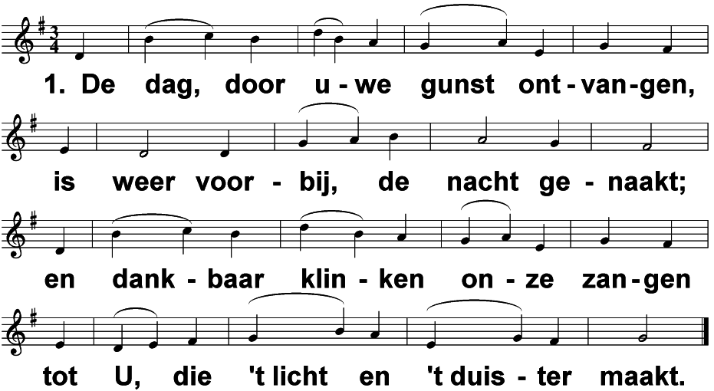

Slide 58
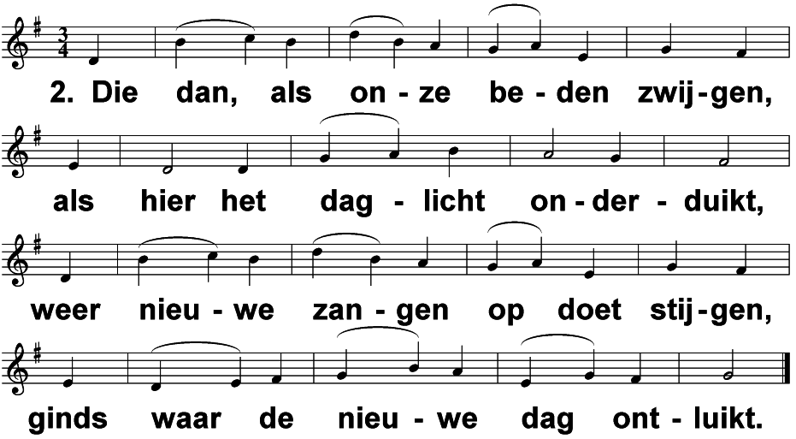

Slide 59
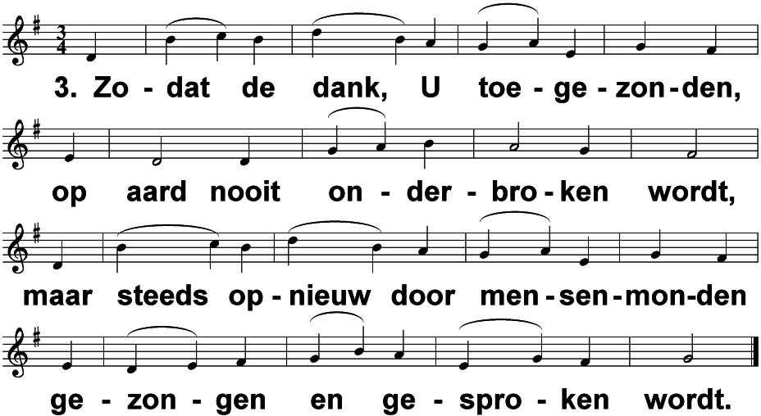

Slide 60
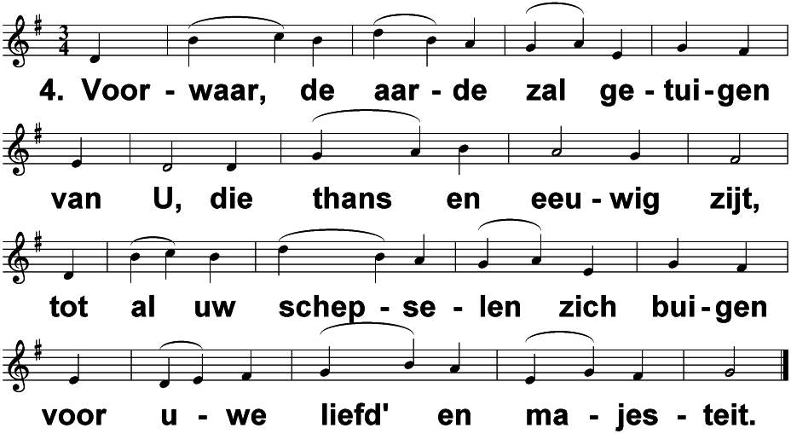

Slide 61
Kinderen terug in de kerk

Slide 62
Kinderlied: KEE 10 ‘ Heer, U kent mij als geen ander ‘

Slide 63
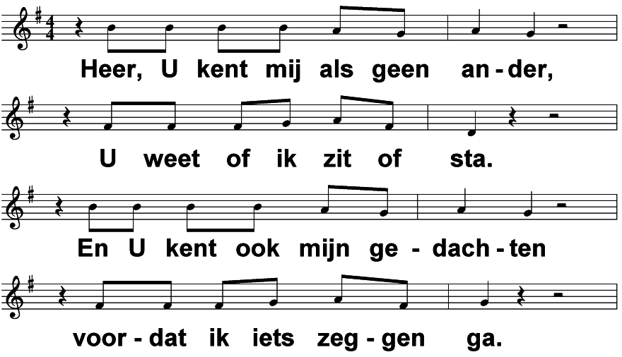
KEE 10
Heer, U kent mij als geen ander (OvK 172) t. & m. M. Zimmer

Slide 64
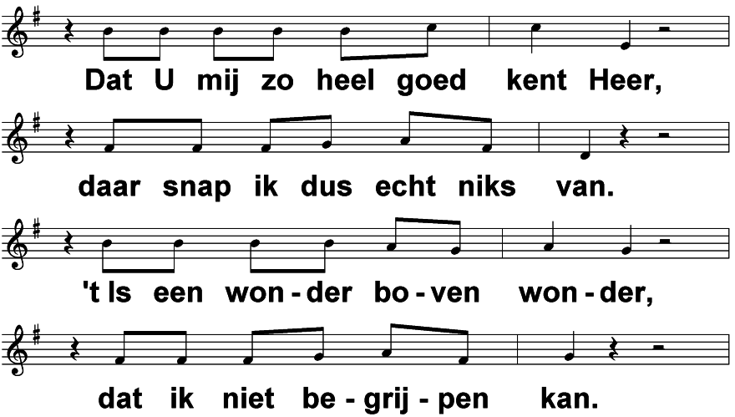
Heer, U kent mij als geen ander (OvK 172) t. & m. M. Zimmer

Slide 65
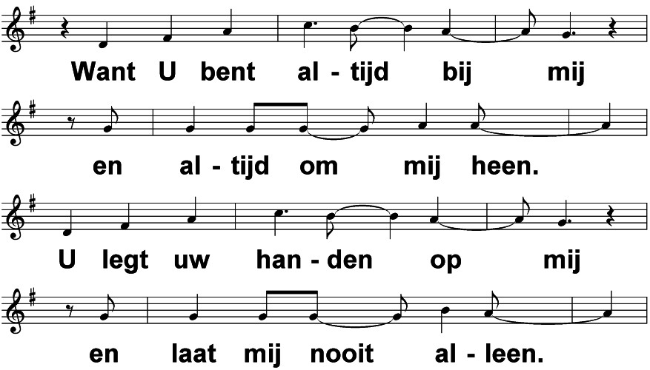
Heer, U kent mij als geen ander (OvK 172) t. & m. M. Zimmer

Slide 66
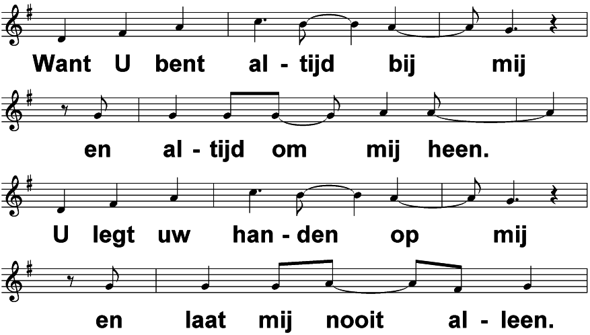
Heer, U kent mij als geen ander (OvK 172) t. & m. M. Zimmer

Slide 67
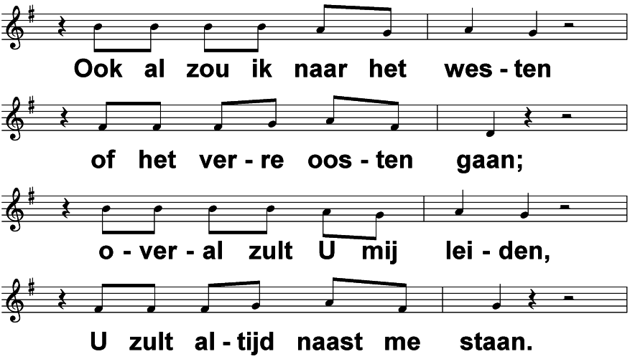
Heer, U kent mij als geen ander (OvK 172) t. & m. M. Zimmer

Slide 68
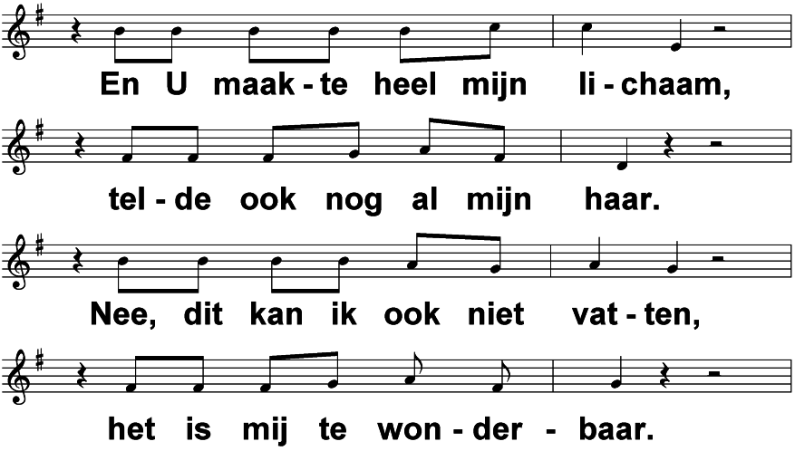
Heer, U kent mij als geen ander (OvK 172) t. & m. M. Zimmer

Slide 69
vrouwen:
Heer, U kent mij als geen ander (OvK 172) t. & m. M. Zimmer

Slide 70
allen:
Heer, U kent mij als geen ander (OvK 172) t. & m. M. Zimmer

Slide 71
mannen:
Heer, U kent mij als geen ander (OvK 172) t. & m. M. Zimmer

Slide 72
allen:
Heer, U kent mij als geen ander (OvK 172) t. & m. M. Zimmer

Slide 73
Heer, U kent mij als geen ander (OvK 172) t. & m. M. Zimmer

Slide 74
Gebeden

Slide 75
Collecten De collecte in de dienst is bestemd voor de diaconie
De collecte bij de uitgang is bestemd voor onderhoud van het kerkgebouw. Via de Scipio-app van de Mariakerk kunt u thuis of in de kerk ook geven.

Slide 76
We wachten even tot de kleinste kinderen terugkomen van de oppasdienst

Slide 77
Slotlied: ELB 270 ‘ Ga nu heen in vrede ‘

Slide 78
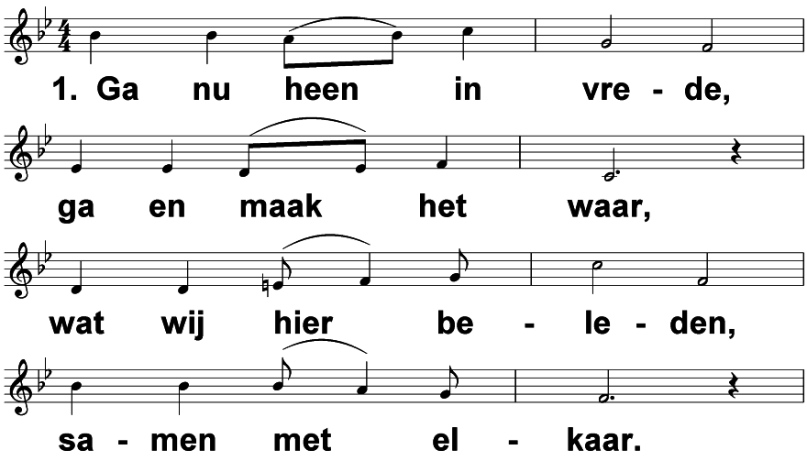
allen:
GA nu heen in vrede (EL 270) t. Joh. de Heer; m. E. Elgar

Slide 79
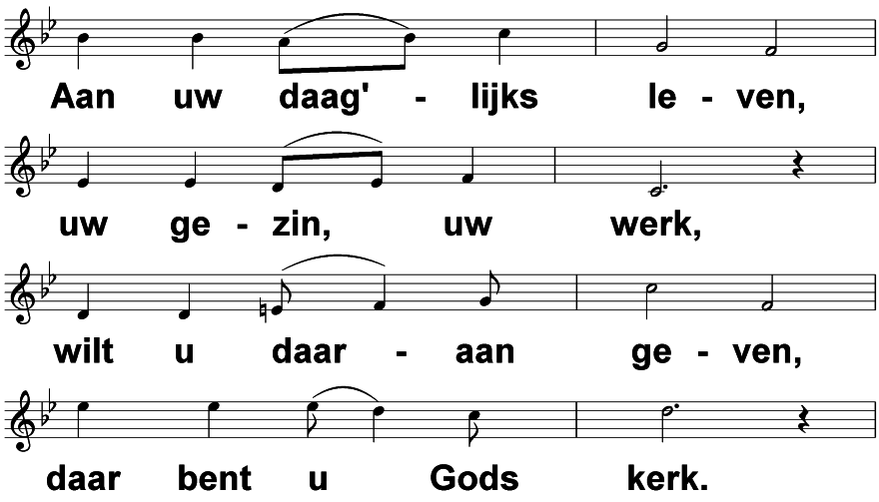
GA nu heen in vrede (EL 270) t. Joh. de Heer; m. E. Elgar

Slide 80
GA nu heen in vrede (EL 270) t. Joh. de Heer; m. E. Elgar

Slide 81
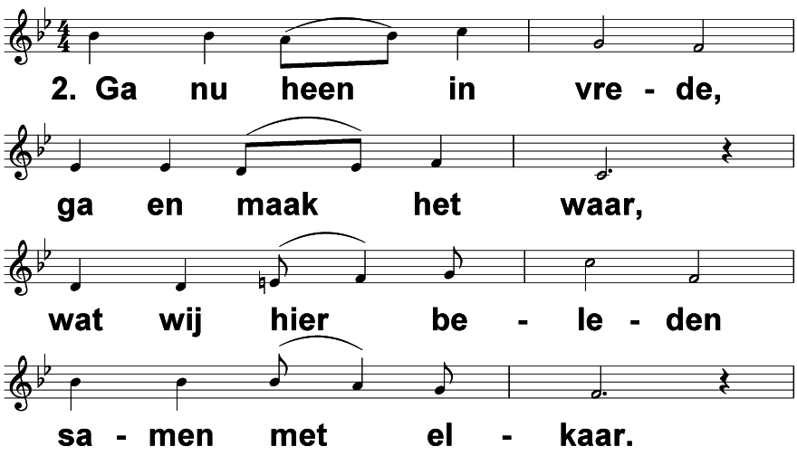
GA nu heen in vrede (EL 270) t. Joh. de Heer; m. E. Elgar

Slide 82
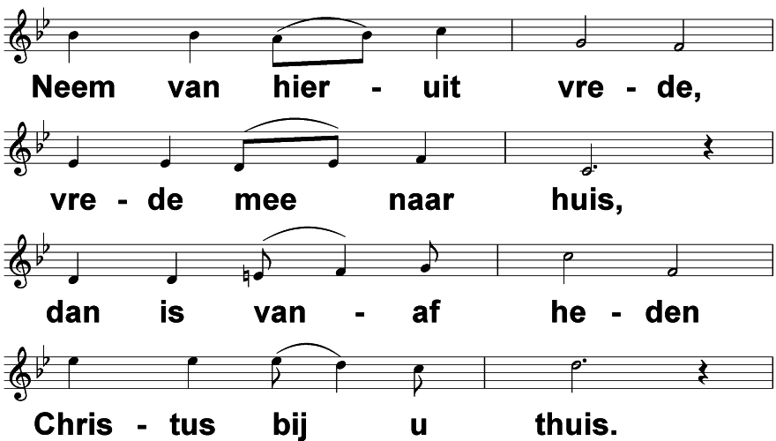
GA nu heen in vrede (EL 270) t. Joh. de Heer; m. E. Elgar

Slide 83
GA nu heen in vrede (EL 270) t. Joh. de Heer; m. E. Elgar

Slide 84
Zegen

Slide 85
Fijne zondag!

